Slide 1
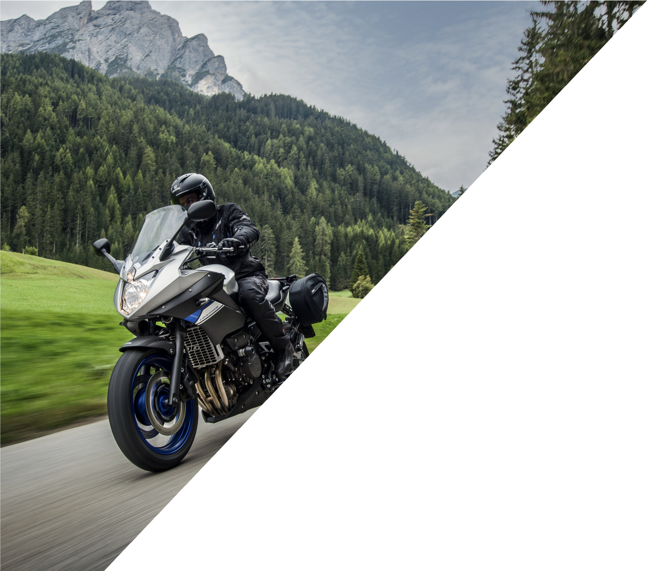
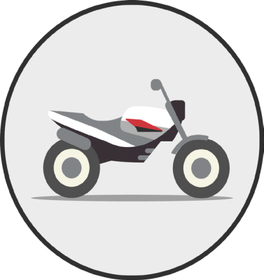
NOS PRESTATIONS
2 ROUES
PERMIS A1 sans code à partir de
920 €
20 SESSIONS DE CONDUITE
CONSTITUTION DU DOSSIER ET ENREGISTREMENT SUR ANTS ;
1 POCHETTE PÉDAGOGIQUE AVEC UN LIVRE DE CODE, UNE FICHE DE SUIVI DE FORMATION, UN LIVRET D’APPRENTISSAGE, ACCÈS À LA SALLE DE CODE 6 MOIS.
20 LECONS DE CONDUITE EN VEHICULE HORS CIRCULATION ET EN CIRCULATION
ACCOMPAGNEMENT A L’EXAMEN PRATIQUE HORS CIRCULATION ET EN CIRCULATION
POUR CONDUIRE UNE MOTO, UN SCOOTER 125CM³ OU UN 3 ROUES DÈS 16 ANS.

